Slide 1


Clasificación 2: Análisis Discriminante & Naive Bayes
María Noelia Romero
Clase 7 - bonus

Slide 2
En la clase de hoy
Breve repaso: Problema Clasificación, logit & vecinos cercanos
Análisis Discriminante: LDA & QDA
Naive Bayes: idea, supuestos, formula y consideraciones
Comparación empírica: logit, KNN, LDA, QDA, Naive Bayes

Slide 3
Repaso clase anterior
Problema de Clasificar, Clasificador de Bayes, Logit y Vecinos Cercanos

Slide 4
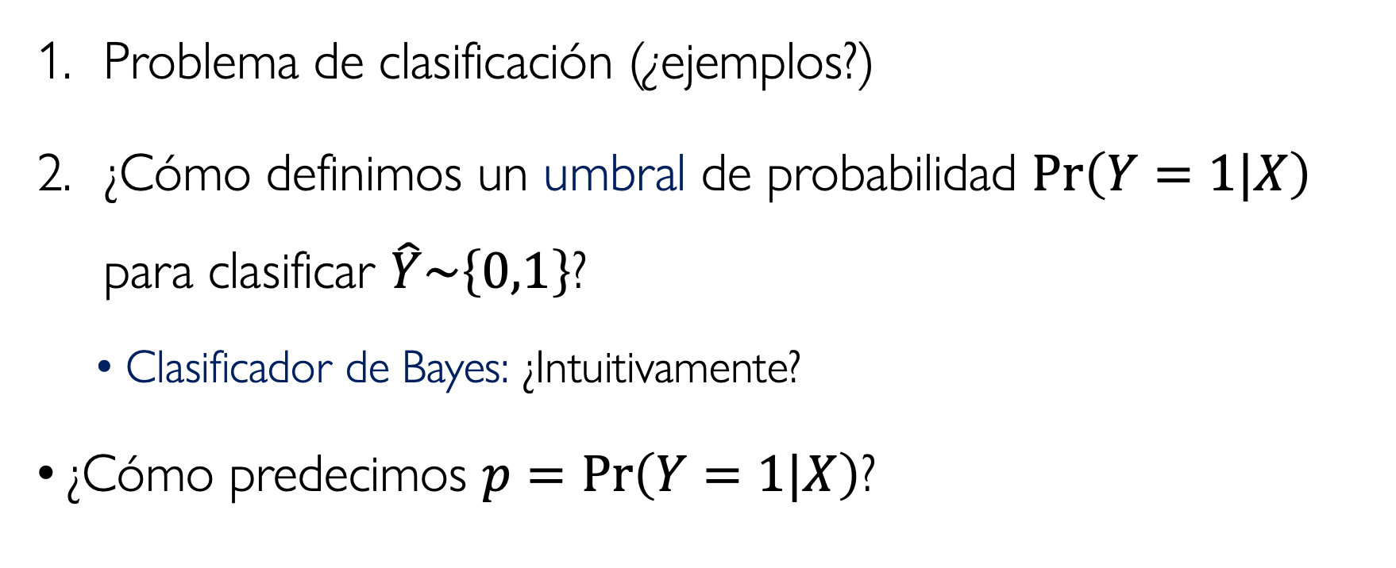
En la clase de clasificación (C6)
Problema de clasificación (¿ejemplos?)
¿Cómo definimos un umbral de probabilidad $\operatorname{Pr}\left(Y=1|X\right)$ para clasificar $\hat{Y}\sim \left\{0,1\right\}$?
Clasificador de Bayes: ¿Intuitivamente?
¿Cómo predecimos $p=Pr\left(Y=1|X\right)$?

Slide 5
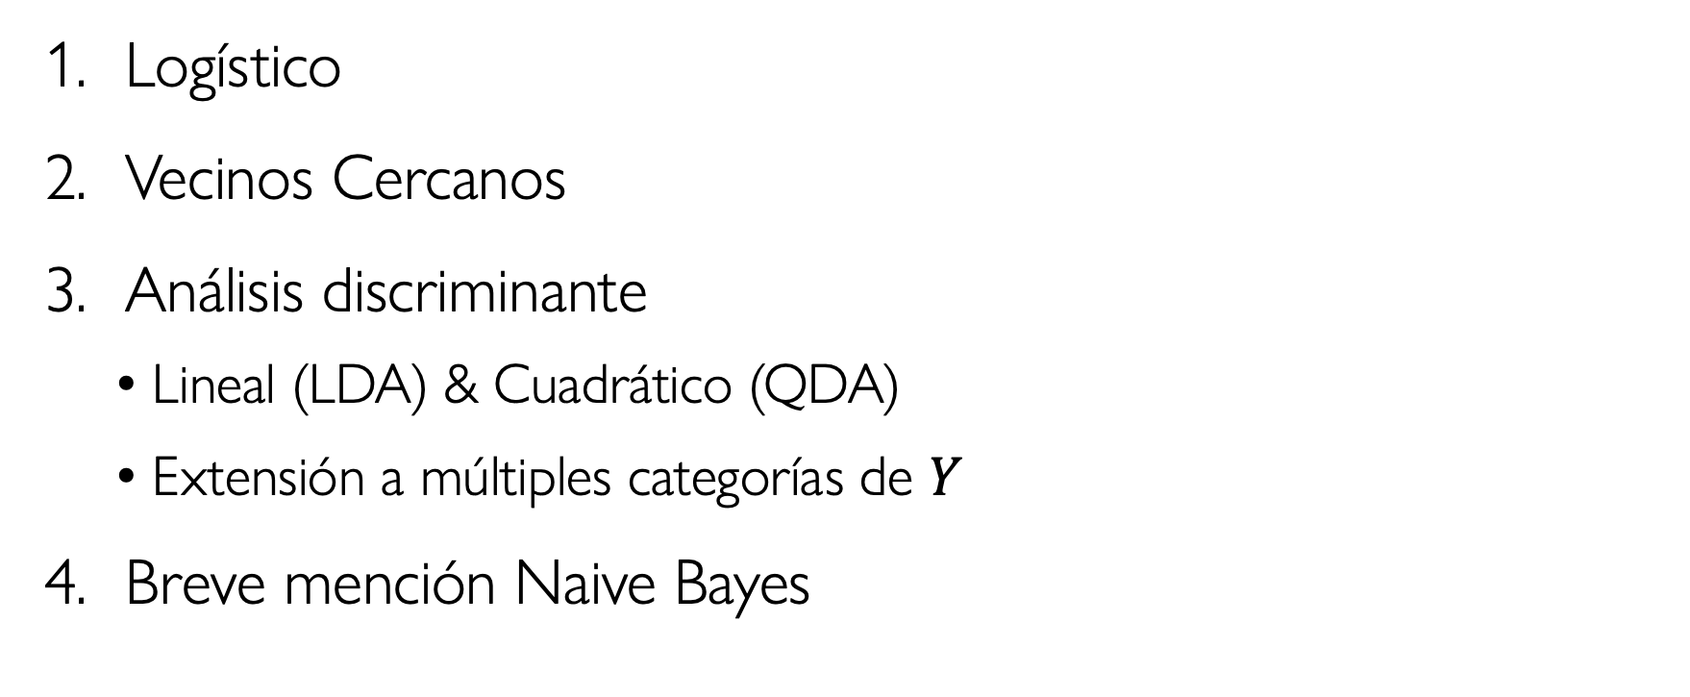

Métodos para predecir $p=\operatorname{Pr}\left(Y=1|X\right)$
Logístico
Vecinos Cercanos
Análisis discriminante
Lineal (LDA) & Cuadrático (QDA)
Extensión a múltiples categorías de $Y$
Breve mención Naive Bayes

Slide 6

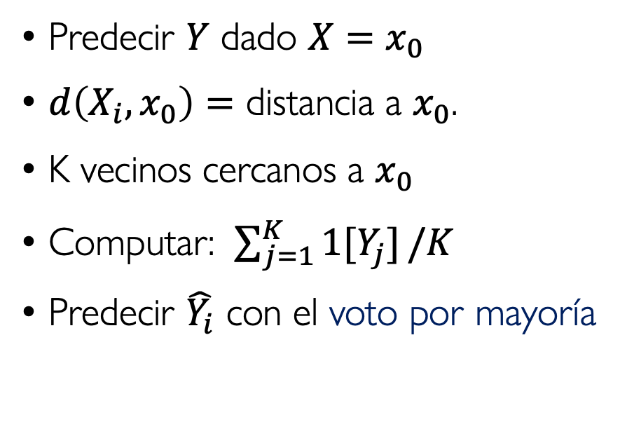
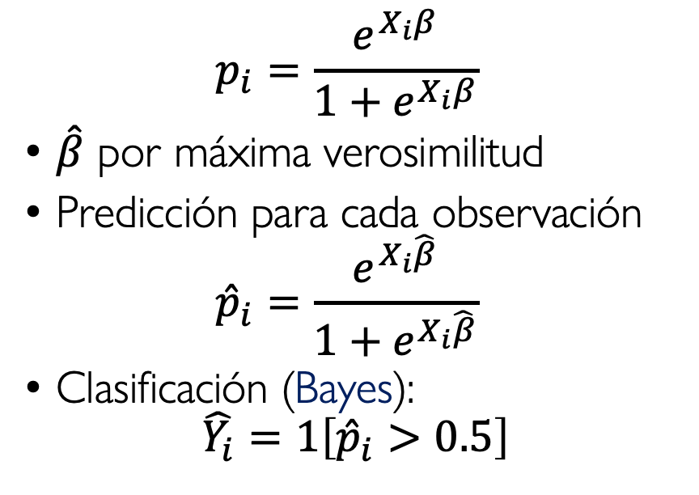
Herramientas para predecir la probabilidad condicional: $p=\operatorname{Pr}\left(Y=1|X\right)$
Regresión logística
Vecino Cercanos
$$p_{i}=\frac{e^{X_{i}β}}{1+e^{X_{i}β}}$$
$\hat{β}$ por máxima verosimilitud
Predicción para cada observación
$${\hat{p}}_{i}=\frac{e^{X_{i}\hat{β}}}{1+e^{X_{i}\hat{β}}}$$
Clasificación (Bayes):
$$\hat{Y_{i}}=1\left[{\hat{p}}_{i}>0.5\right]$$
Predecir $Y$ dado $X=x_{0}$
$d\left(X_{i},x_{0}\right)=$ distancia a $x_{0}$.
K vecinos cercanos a $x_{0}$
Computar: $\sum_{j=1}^{K}{1[Y_{j}]}/K$
Predecir $\hat{Y_{i}}$ con el voto por mayoría

Slide 7
Métodos para predecir $p=\operatorname{Pr}\left(Y=1|X\right)$
Logístico
Vecinos Cercanos
Análisis discriminante
Lineal (LDA) & Cuadrático (QDA)
Extensión a múltiples categorías de $Y$
Breve mención Naive Bayes

Slide 8
Análisis discriminante
References
† James, G., Witten, D., Hastie, T., Tibshirani, R., & Taylor, J. (2023). An introduction to statistical learning: With applications in Python. Chap. 4.4

Slide 9
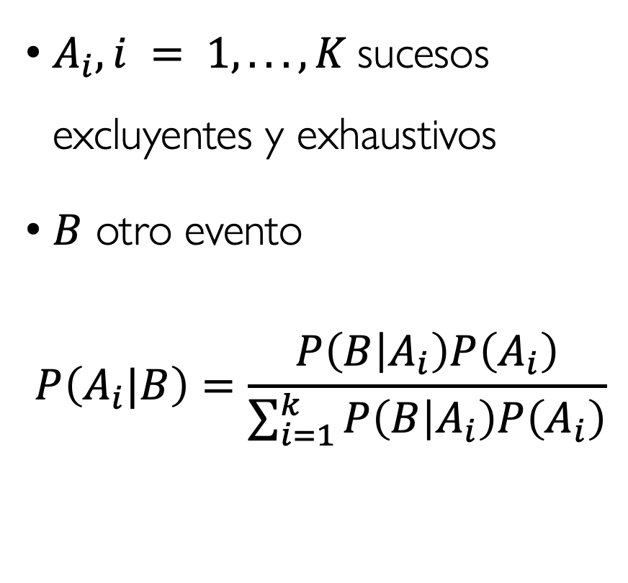

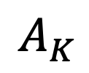
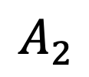
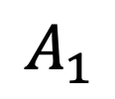
Repaso de la Regla de Bayes
$A_{i}, i = 1, . . . , K$sucesos excluyentes y exhaustivos
$B$ otro evento
$$P\left(A_{i}|B\right)=\frac{P\left(B | A_{i}\right)P\left(A_{i}\right)}{\sum_{i=1}^{k}{P\left(B | A_{i}\right)P\left(A_{i}\right)}}$$
$$A_{1}$$
$$A_{2}$$
$$A_{3}$$
…
$$A_{K}$$
B

Slide 10
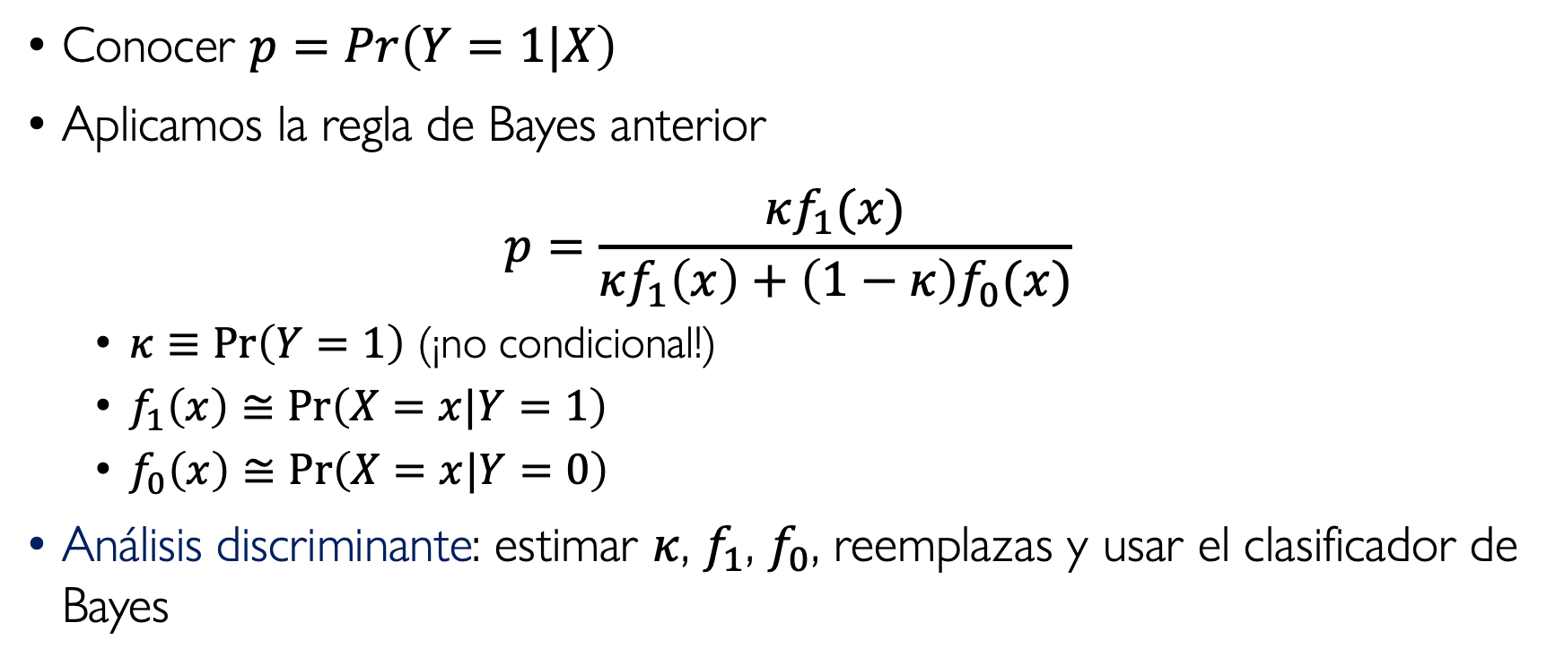
Regla de Bayes en nuestro problema de Clasificación
Conocer $p=\operatorname{Pr}\left(Y=1|X\right)$
Aplicamos la regla de Bayes anterior
$$p=\frac{κf_{1}(x)}{κf_{1}\left(x\right)+\left(1−κ\right)f_{0}(x)}$$
$κ≡\operatorname{Pr}\left(Y=1\right)$ (¡no condicional!)
$f_{1}\left(x\right)≅\operatorname{Pr}\left(X=x|Y=1\right)$
$f_{0}\left(x\right)≅\operatorname{Pr}\left(X=x|Y=0\right)$
Análisis discriminante: estimar $κ$, $f_{1}$, $f_{0}$, reemplazas y usar el clasificador de Bayes

Slide 11

Análisis discriminante I
$κ≡\operatorname{Pr}\left(Y=1\right)$ (probabilidad ex-ante)
Fácil: Proporción de unos en la muestra
$$\hat{κ_{i}}=\frac{\sum_{i=1}^{n}{1\left[Y_{i}=1\right]}}{n}$$

Slide 12
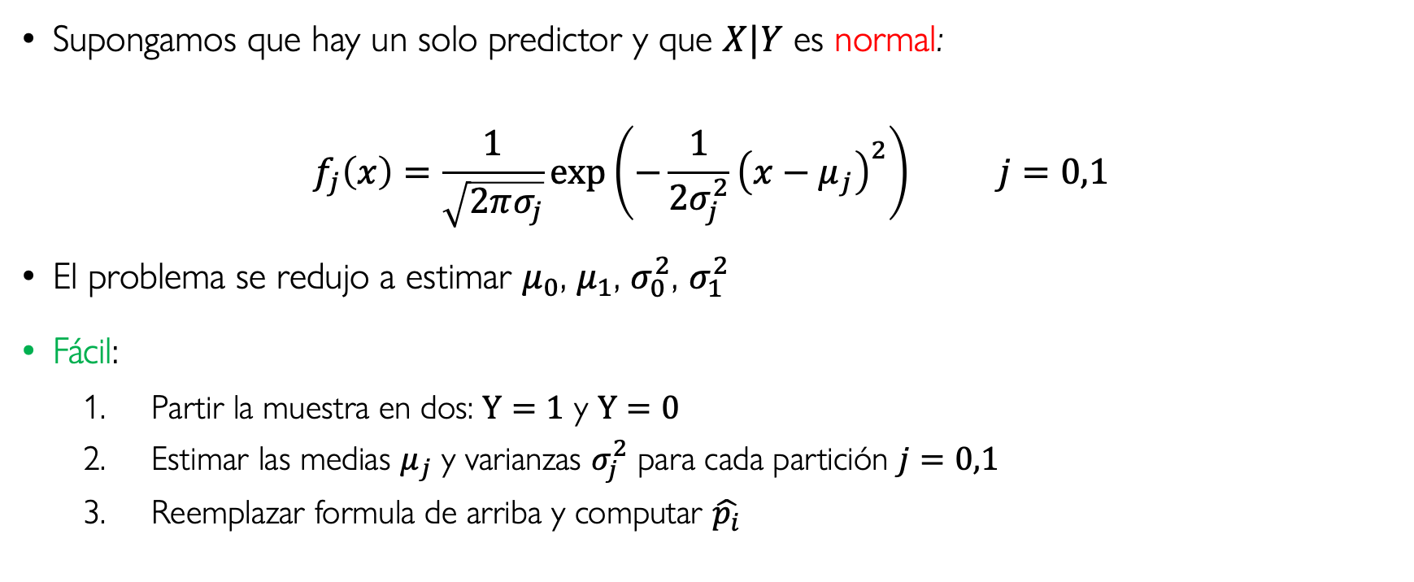
Probabilidad X|Y bajo normalidad con un predictor
Supongamos que hay un solo predictor y que $X|Y$ es normal:
$$f_{j}\left(x\right)=\frac{1}{\sqrt{2πσ_{j}}}\exp\left(−\frac{1}{2σ_{j}^{2}}{\left(x−μ_{j}\right)}^{2}\right) j=0,1$$
El problema se redujo a estimar $μ_{0}$, $μ_{1}$, $σ_{0}^{2}$, $σ_{1}^{2}$
Fácil:
Partir la muestra en dos: $Y=1$ y $Y=0$
Estimar las medias $μ_{j}$ y varianzas $σ_{j}^{2}$ para cada partición $j=0,1$
Reemplazar formula de arriba y computar $\hat{p_{i}}$

Slide 13
¿Por qué Análisis Discriminante Lineal?
En ingles “LDA=Linear Discriminant Analysis”

Slide 14
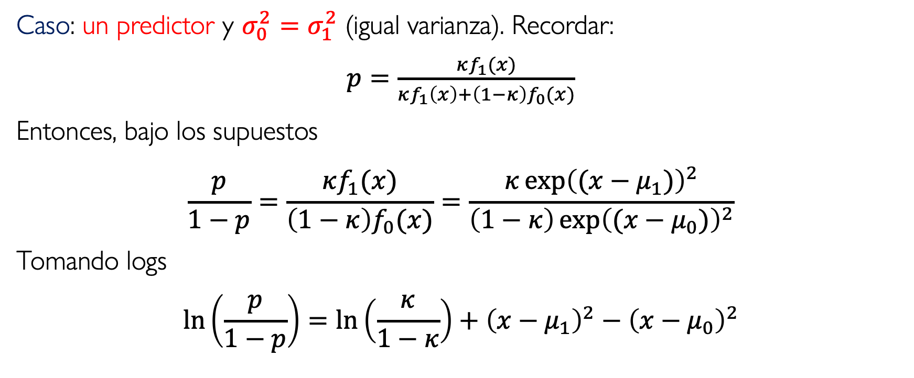
Función de Discriminación Lineal
Caso: un predictor y $σ_{0}^{2}=σ_{1}^{2}$ (igual varianza). Recordar:
$p=\frac{κf_{1}(x)}{κf_{1}\left(x\right)+\left(1−κ\right)f_{0}(x)}$
Entonces, bajo los supuestos
$$\frac{p}{1−p}=\frac{κf_{1}(x)}{\left(1−κ\right)f_{0}(x)}=\frac{κ{\exp\left((x−μ_{1})\right)}^{2}}{\left(1−κ\right){\exp\left((x−μ_{0})\right)}^{2}}$$
Tomando logs
$$\ln\left(\frac{p}{1−p}\right)=\ln\left(\frac{κ}{1−κ}\right)+{\left(x−μ_{1}\right)}^{2}−{\left(x−μ_{0}\right)}^{2}$$
Notes:
Esta es una formas de obtener la function de discriminacion lineal simple de comparer con logit. El libro la obtiene de otra forma pero llega a igual conclusion y comparacion.

Slide 15
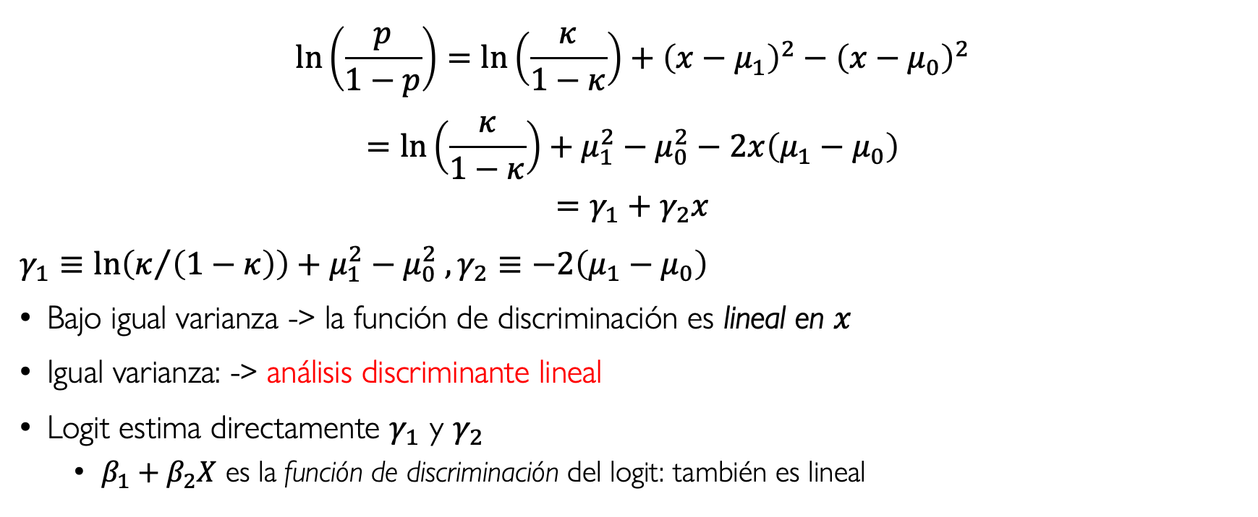
Función de Discriminación Lineal (continua)
$$\ln\left(\frac{p}{1−p}\right)=\ln\left(\frac{κ}{1−κ}\right)+{\left(x−μ_{1}\right)}^{2}−{\left(x−μ_{0}\right)}^{2}$$
$$=\ln\left(\frac{κ}{1−κ}\right)+μ_{1}^{2}−μ_{0}^{2}−2x\left(μ_{1}−μ_{0}\right)$$
$$=γ_{1}+γ_{2}x$$
$γ_{1}≡\ln\left(κ/{\left(1−κ\right)}\right)+μ_{1}^{2}−μ_{0}^{2} , γ_{2}≡−2\left(μ_{1}−μ_{0}\right)$
Bajo igual varianza -> la función de discriminación es lineal en $x$
Igual varianza: -> análisis discriminante lineal
Logit estima directamente $γ_{1}$ y $γ_{2}$
$β_{1}+β_{2}X$ es la función de discriminación del logit: también es lineal

Slide 16
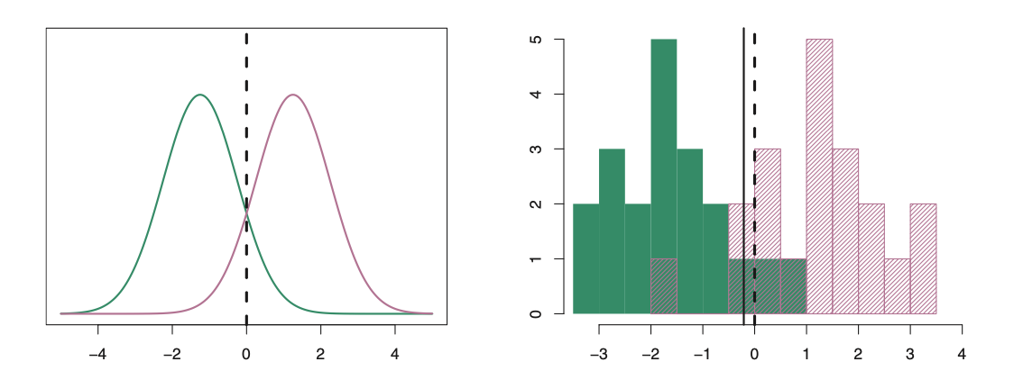

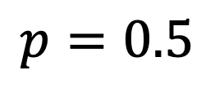
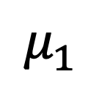
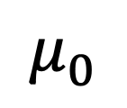
Ilustración de LDA y Clasificador de bayes
$$p=0.5$$
$$σ_{0}^{2}=σ_{1}^{2}$$
$$μ_{0}$$
$$μ_{1}$$
Fuente: James, Witten, Hastie y Tibshirani, 2013. p.140

Slide 17
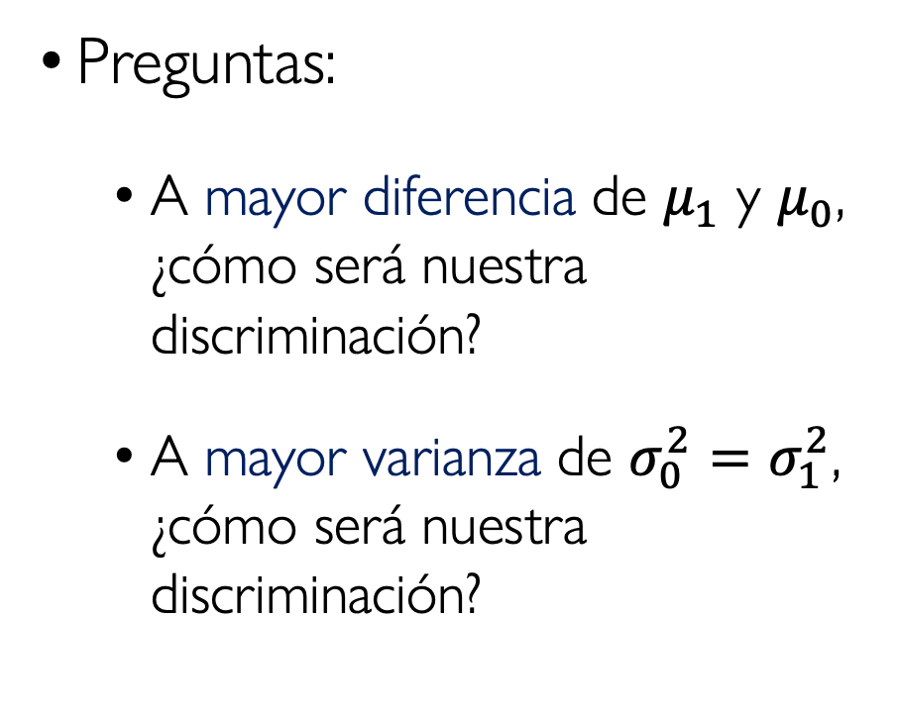
Ilustración de LDA y Clasificador de bayes
$$p=0.5$$
Preguntas:
A mayor diferencia de $μ_{1}$ y $μ_{0}$, ¿cómo será nuestra discriminación?
A mayor varianza de $σ_{0}^{2}=σ_{1}^{2}$, ¿cómo será nuestra discriminación?
$$σ_{0}^{2}=σ_{1}^{2}$$
$$μ_{0}$$
$$μ_{1}$$
Fuente: James, Witten, Hastie y Tibshirani, 2013. p.140

Slide 18

Aclaraciones de logit vs LDA
Clasificación: en el espacio de probabilidades $p=\operatorname{Pr}\left(Y=1|X\right)$
Discriminación: en el espacio de $X$

Slide 19
¿Podemos generalizar el Análisis Discriminante Lineal?
En ingles “LDA=Linear Discriminant Analysis”

Slide 20
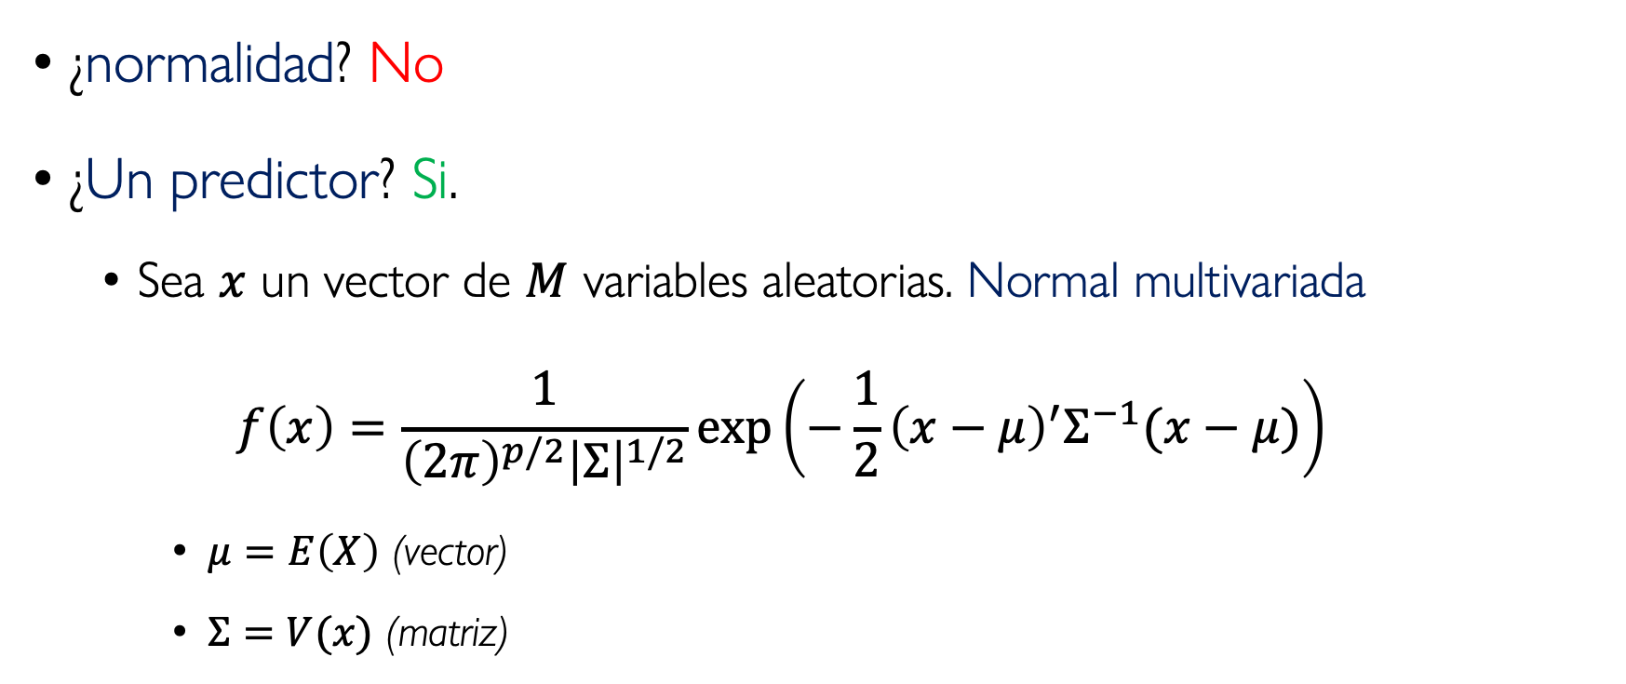
Probabilidad X|Y bajo normalidad Caso general
¿normalidad? No
¿Un predictor? Si.
Sea $x$ un vector de $M$ variables aleatorias. Normal multivariada
$$f\left(x\right)=\frac{1}{{\left(2π\right)}^{p/2}{\left|Σ\right|}^{1/2}}\exp\left(−\frac{1}{2}{\left(x−μ\right)}^{′}Σ^{−1}(x−μ)\right)$$
$μ=E\left(X\right)$ (vector)
$Σ=V(x)$ (matriz)

Slide 21
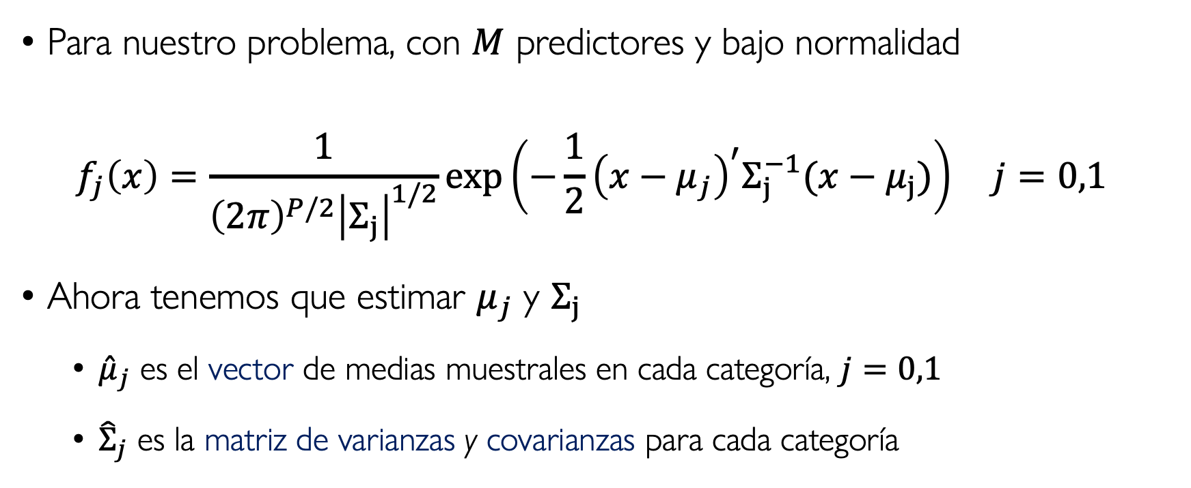
Probabilidad X|Y bajo normalidad (continua) Caso general
Para nuestro problema, con $M$ predictores y bajo normalidad
$$f_{j}\left(x\right)=\frac{1}{{\left(2π\right)}^{P/2}{\left|Σ_{j}\right|}^{1/2}}\exp\left(−\frac{1}{2}{\left(x−μ_{j}\right)}^{′}Σ_{j}^{−1}(x−μ_{j})\right) j=0,1$$
Ahora tenemos que estimar $μ_{j}$ y $Σ_{j}$
${\hat{μ}}_{j}$ es el vector de medias muestrales en cada categoría, $j=0,1$
${\hat{Σ}}_{j}$ es la matriz de varianzas y covarianzas para cada categoría
Notes:
Funcion de densidad para el vector x dado que Y=1 o Y=0

Slide 22
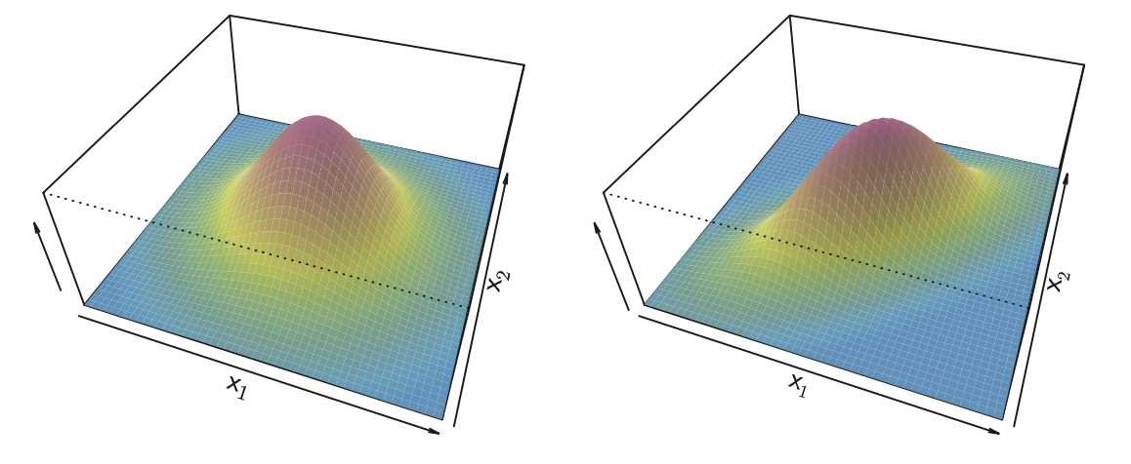


Ilustración de la función de densidad normal multivariada
$$Cor\left(X_{1},X_{2}\right)>0$$
$$Cor\left(X_{1},X_{2}\right)=0$$
Fuente: James, Witten, Hastie y Tibshirani, 2013. p.142

Slide 23
Análisis Discriminante con múltiples categorías
References
† James, G., Witten, D., Hastie, T., Tibshirani, R., & Taylor, J. (2023). An introduction to statistical learning: With applications in Python. Chap. 4.4.2

Slide 24

Decisiones $Y=\left\{1, . . . , K\right\}$ con K categorías
Tipos de categorías:
Ordenadas: {Sin educación, Primario incompleto, Primario completo, …, Posgrado}
No ordenadas: {arte, ciencia, deporte}
Logit no se extiende fácilmente (menos aun al caso no ordenado)
K-vecinos más cercanos: simple. Computar probabilidades para todas las categorías, predecir la de la mayoría

Slide 25
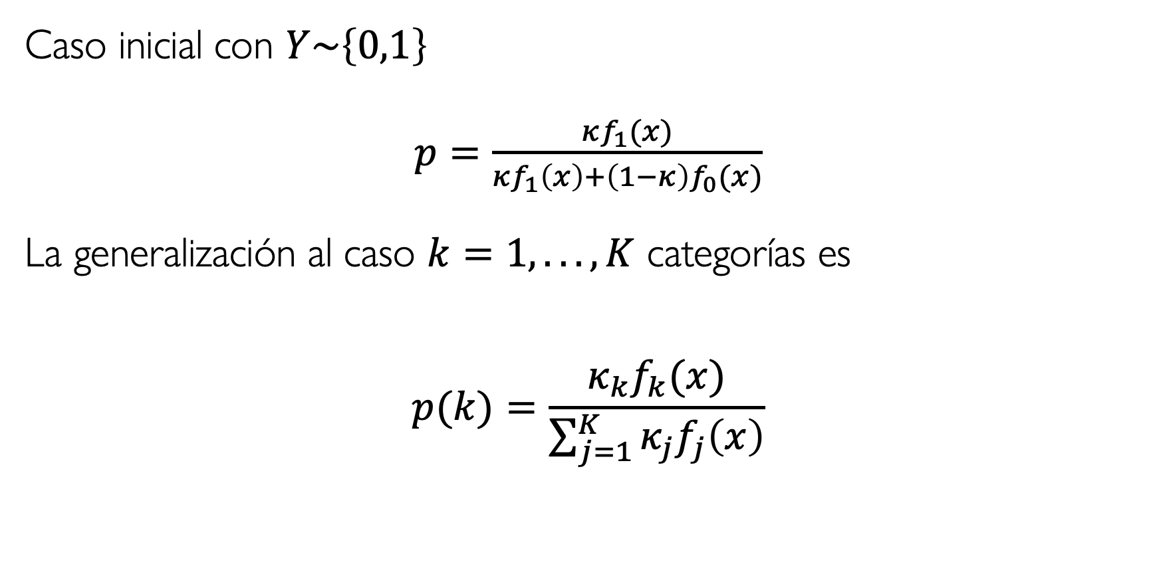
Análisis Discriminante para K categorías
Caso inicial con $Y\sim \left\{0,1\right\}$
$p=\frac{κf_{1}(x)}{κf_{1}\left(x\right)+\left(1−κ\right)f_{0}(x)}$
La generalización al caso $k=1, . . . , K$ categorías es
$$p(k)=\frac{κ_{k}f_{k}(x)}{\sum_{j=1}^{K}{κ_{j}f_{j}\left(x\right)}}$$

Slide 26
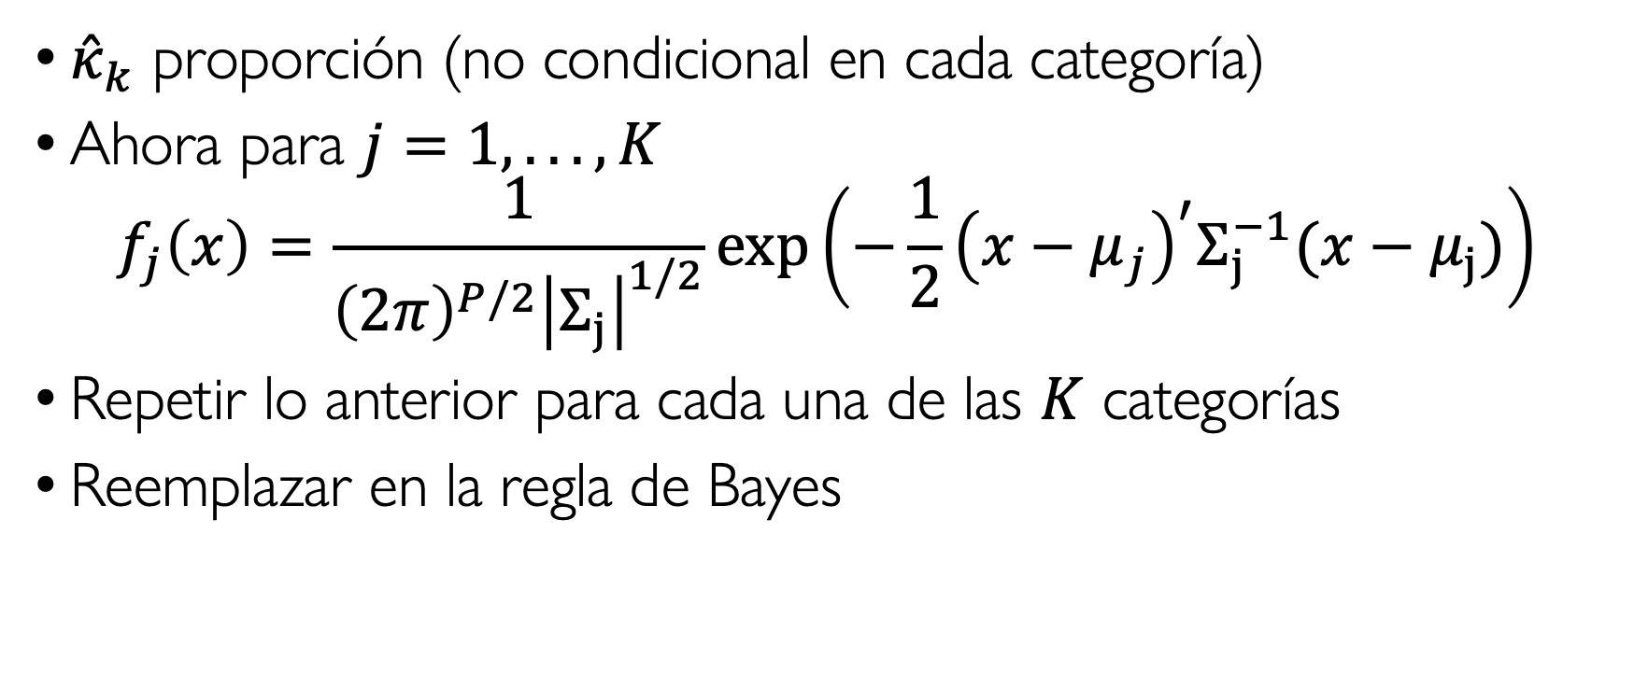
Análisis Discriminante para K categorías
${\hat{κ}}_{k}$ proporción (no condicional en cada categoría)
Ahora para $j=1, . . . , K$
$$f_{j}\left(x\right)=\frac{1}{{\left(2π\right)}^{P/2}{\left|Σ_{j}\right|}^{1/2}}\exp\left(−\frac{1}{2}{\left(x−μ_{j}\right)}^{′}Σ_{j}^{−1}(x−μ_{j})\right)$$
Repetir lo anterior para cada una de las $K$ categorías
Reemplazar en la regla de Bayes

Slide 27
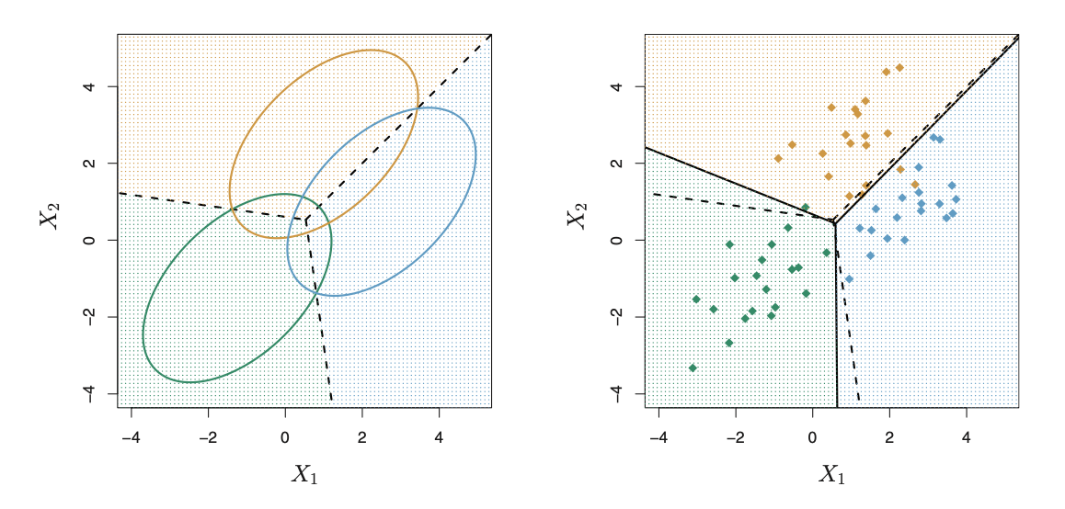
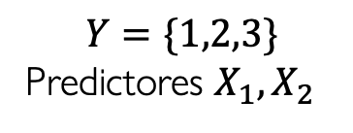
Ilustración del LDA con múltiples categorías
$$Y=\{1,2,3\}$$
Predictores $X_{1},X_{2}$
Fuente: James, Witten, Hastie y Tibshirani, 2013. p.143

Slide 28
Análisis Discriminante Cuadrático
QDA= Quadratic Discriminant Analysis
References
† James, G., Witten, D., Hastie, T., Tibshirani, R., & Taylor, J. (2023). An introduction to statistical learning: With applications in Python. Chap. 4.4.3

Slide 29
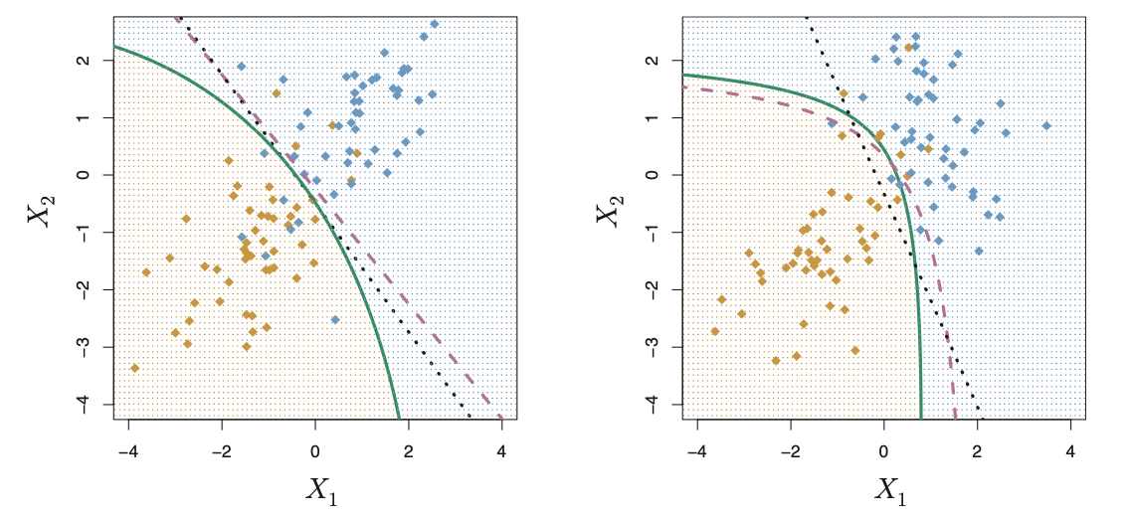
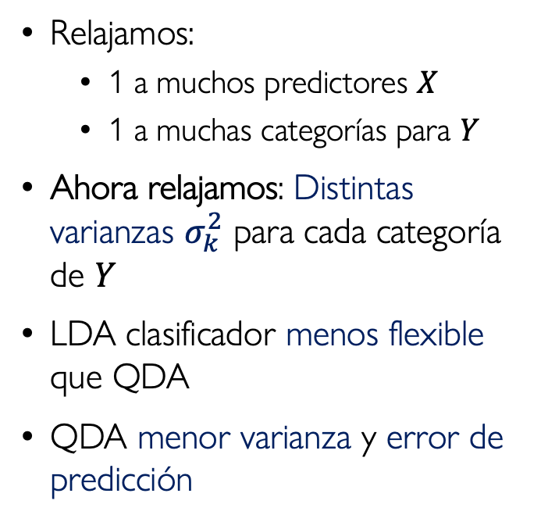
Análisis Discriminante Cuadrático
Relajamos:
1 a muchos predictores $X$
1 a muchas categorías para $Y$
Ahora relajamos: Distintas varianzas $σ_{k}^{2}$ para cada categoría de $Y$
LDA clasificador menos flexible que QDA
QDA menor varianza y error de predicción
Fuente: James, Witten, Hastie y Tibshirani, 2013. p.150

Slide 30
Métodos para predecir $p=\operatorname{Pr}\left(Y=1|X\right)$
Logístico
Vecinos Cercanos
Análisis discriminante
Lineal (LDA) & Cuadrático (QDA)
Extensión a múltiples categorías de $Y$
Breve mención Naive Bayes

Slide 31
Naive Bayes: relajando el supuesto de normalidad de X|Y
References
† James, G., Witten, D., Hastie, T., Tibshirani, R., & Taylor, J. (2023). An introduction to statistical learning: With applications in Python. Chap. 4.4.4

Slide 32
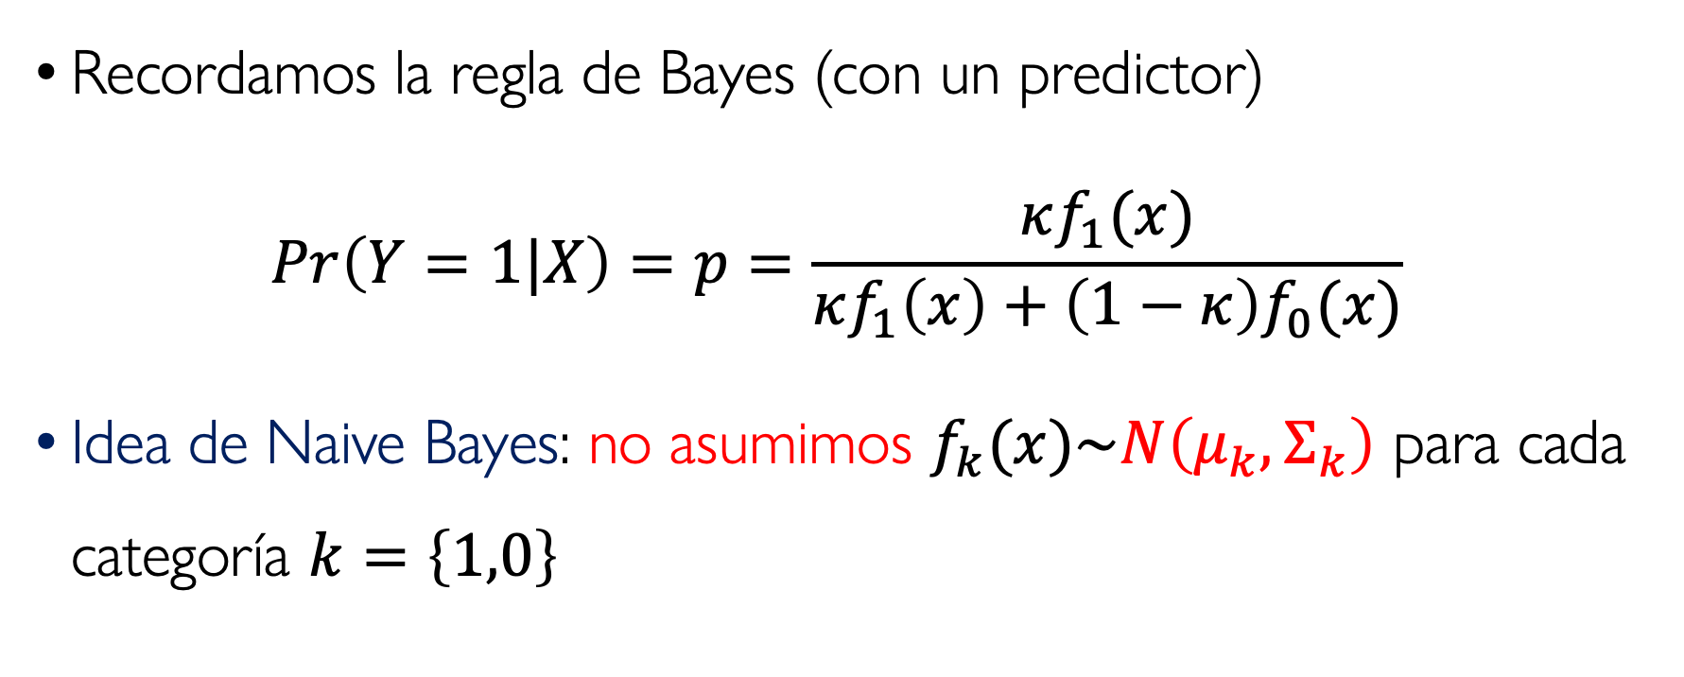
Idea de Naive Bayes
Recordamos la regla de Bayes (con un predictor)
$$Pr\left(Y=1|X\right)=p=\frac{κf_{1}(x)}{κf_{1}\left(x\right)+\left(1−κ\right)f_{0}(x)}$$
Idea de Naive Bayes: no asumimos $f_{k}(x)\sim N\left(μ_{k},Σ_{k}\right)$ para cada categoría $k=\left\{1,0\right\}$

Slide 33
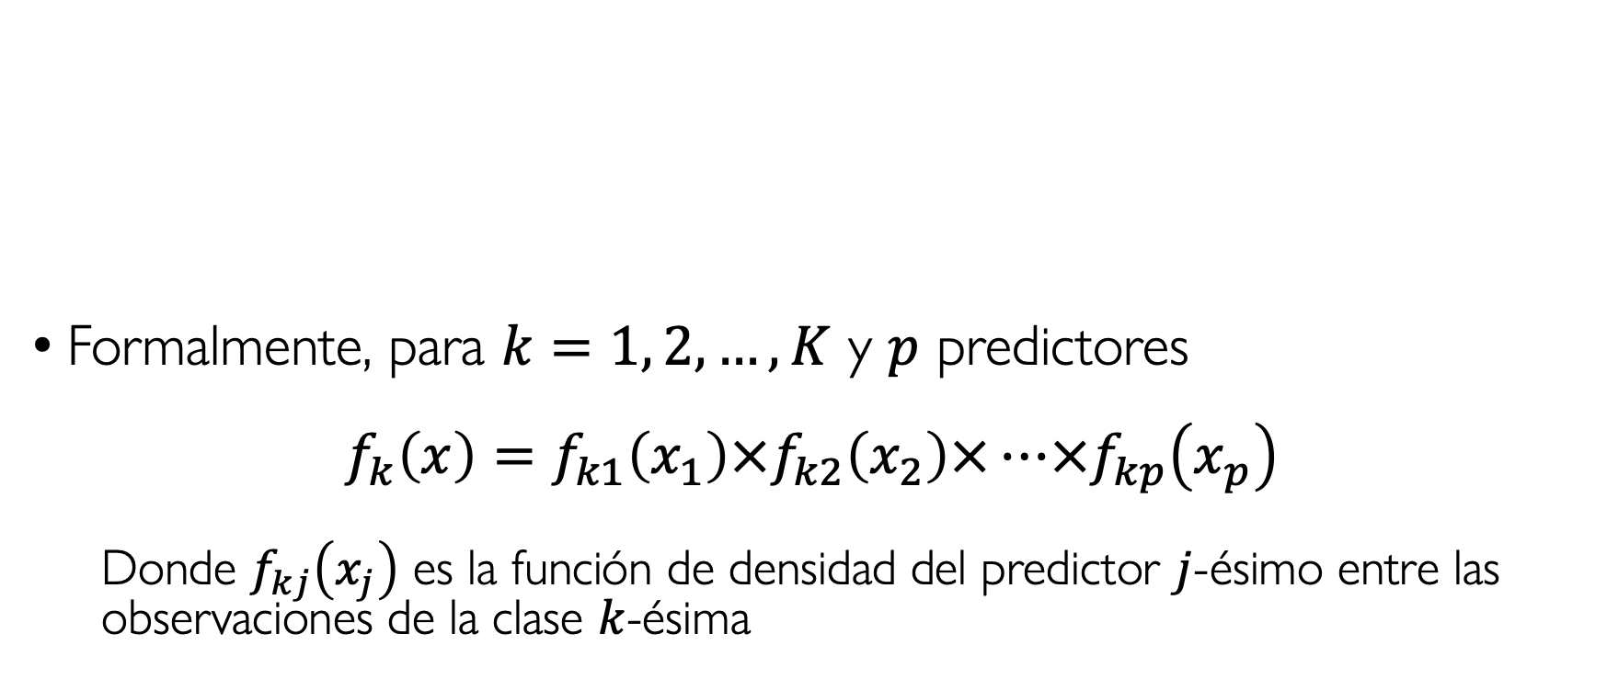
Supuesto clave de Naive Bayes
Formalmente, para $k=1, 2, …,K$ y $p$ predictores
$$f_{k}\left(x\right)=f_{k1}\left(x_{1}\right)×f_{k2}\left(x_{2}\right)×…×f_{kp}\left(x_{p}\right)$$
Donde $f_{kj}\left(x_{j}\right)$ es la función de densidad del predictor $j$-ésimo entre las observaciones de la clase $k$-ésima
Dentro de cada categoría de la variable dependiente 𝑌 , los 𝑝 predictores son independientes

Slide 34
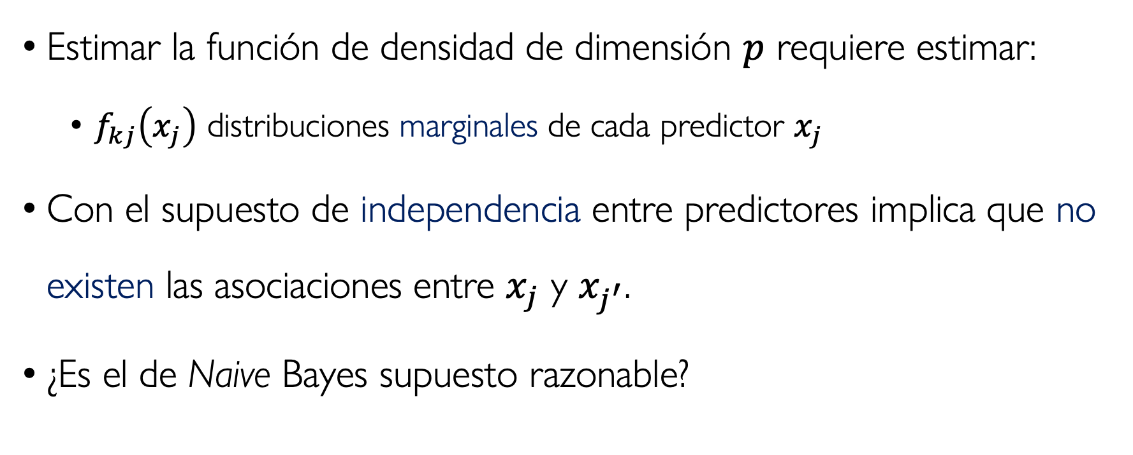
Intuición de Naive Bayes
Estimar la función de densidad de dimensión $p$ requiere estimar:
$f_{kj}\left(x_{j}\right)$ distribuciones marginales de cada predictor $x_{j}$
Con el supuesto de independencia entre predictores implica que no existen las asociaciones entre $x_{j}$ y $x_{j^{′}}$.
¿Es el de Naive Bayes supuesto razonable?

Slide 35
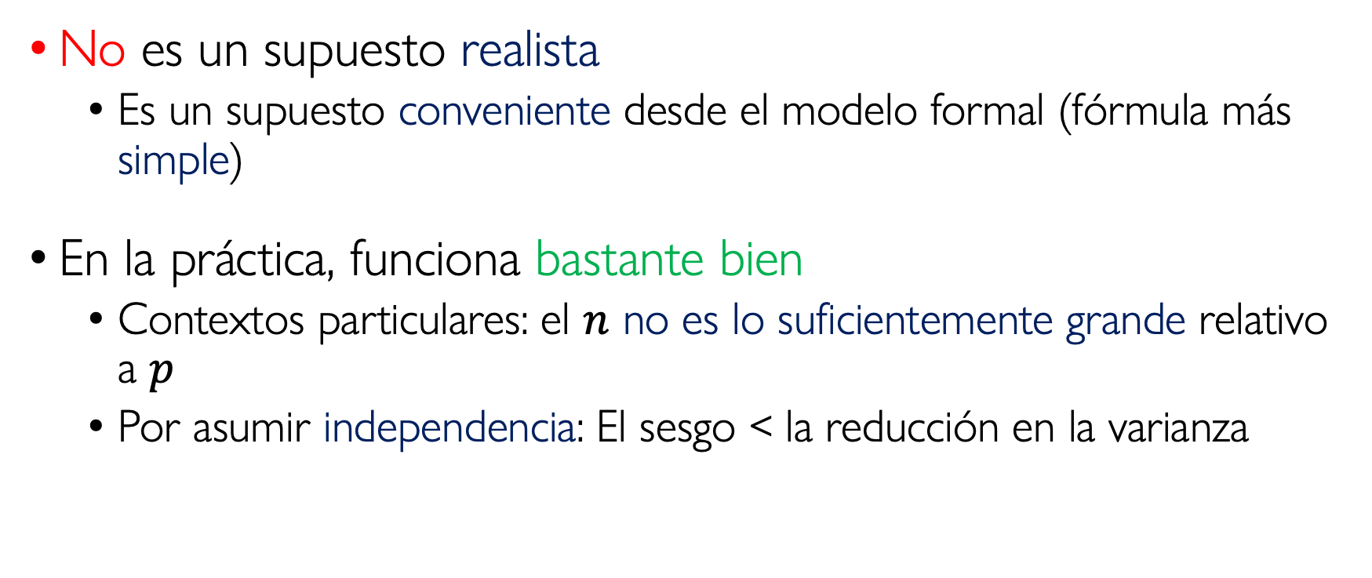
Trade off sesgo-varianza
No es un supuesto realista
Es un supuesto conveniente desde el modelo formal (fórmula más simple)
En la práctica, funciona bastante bien
Contextos particulares: el $n$ no es lo suficientemente grande relativo a $p$
Por asumir independencia: El sesgo < la reducción en la varianza

Slide 36
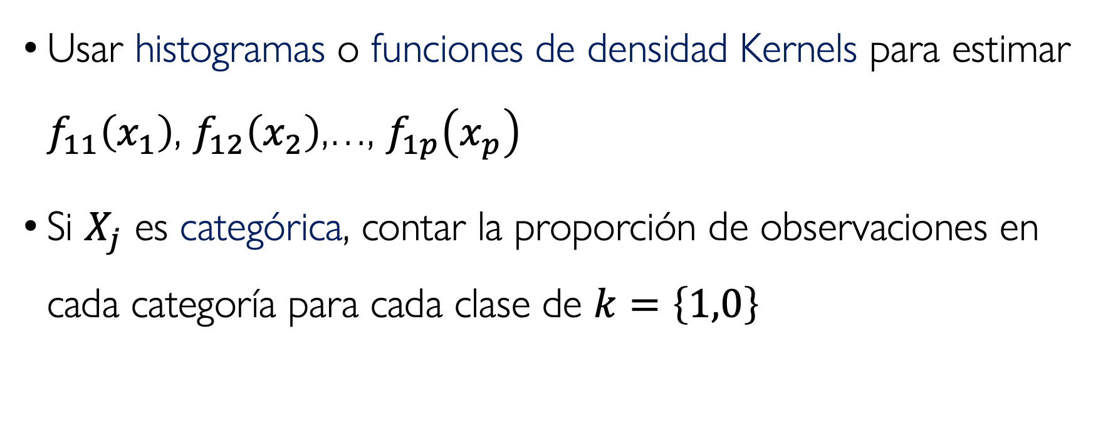
Consideraciones de estimación
Usar histogramas o funciones de densidad Kernels para estimar $f_{11}\left(x_{1}\right)$, $f_{12}\left(x_{2}\right)$,…, $f_{1p}\left(x_{p}\right)$
Si $X_{j}$ es categórica, contar la proporción de observaciones en cada categoría para cada clase de $k=\left\{1,0\right\}$

Slide 37
Comparación empírica de los clasificadores
¿Cuál método es mejor?
† James, G., Witten, D., Hastie, T., Tibshirani, R., & Taylor, J. (2023). An introduction to statistical learning: With applications in Python. Chap. 4.5.2

Slide 38
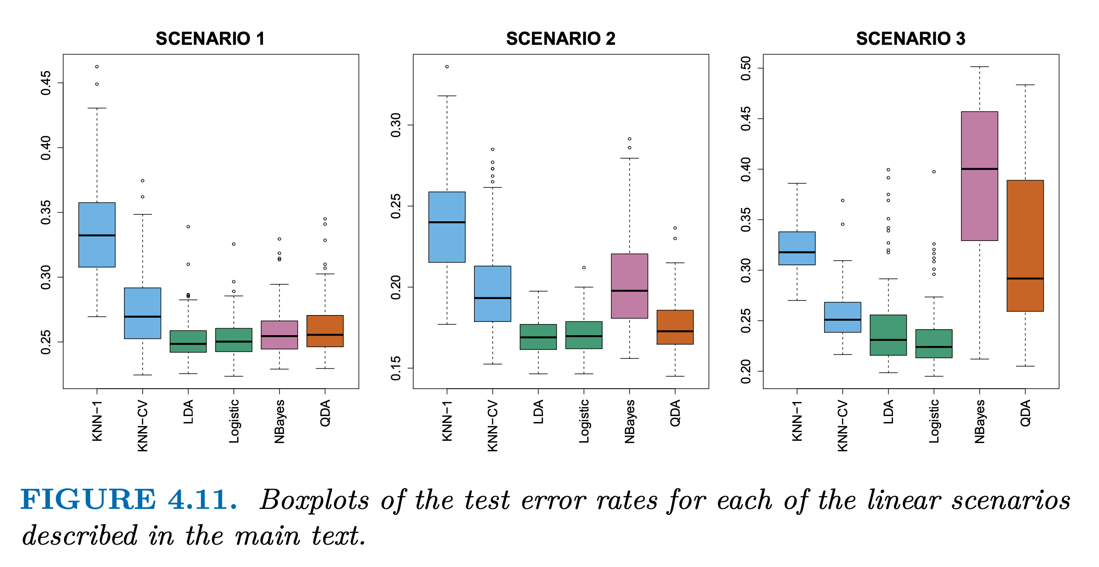
Comparación Escenarios 1 a 3: límite de Bayes lineal
Fuente: James, G., Witten, D., Hastie, T., Tibshirani, R., & Taylor, J. (2023). p.165

Slide 39
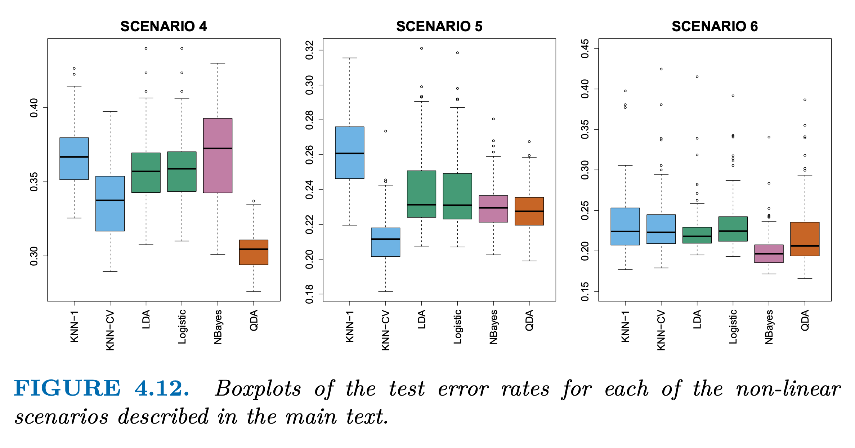
Comparación Escenarios 4 a 6: límite de Bayes no lineal
Fuente: James, G., Witten, D., Hastie, T., Tibshirani, R., & Taylor, J. (2023). p.166

Slide 40
Conclusiones finales
¿Qué aprendimos hoy?

Slide 41
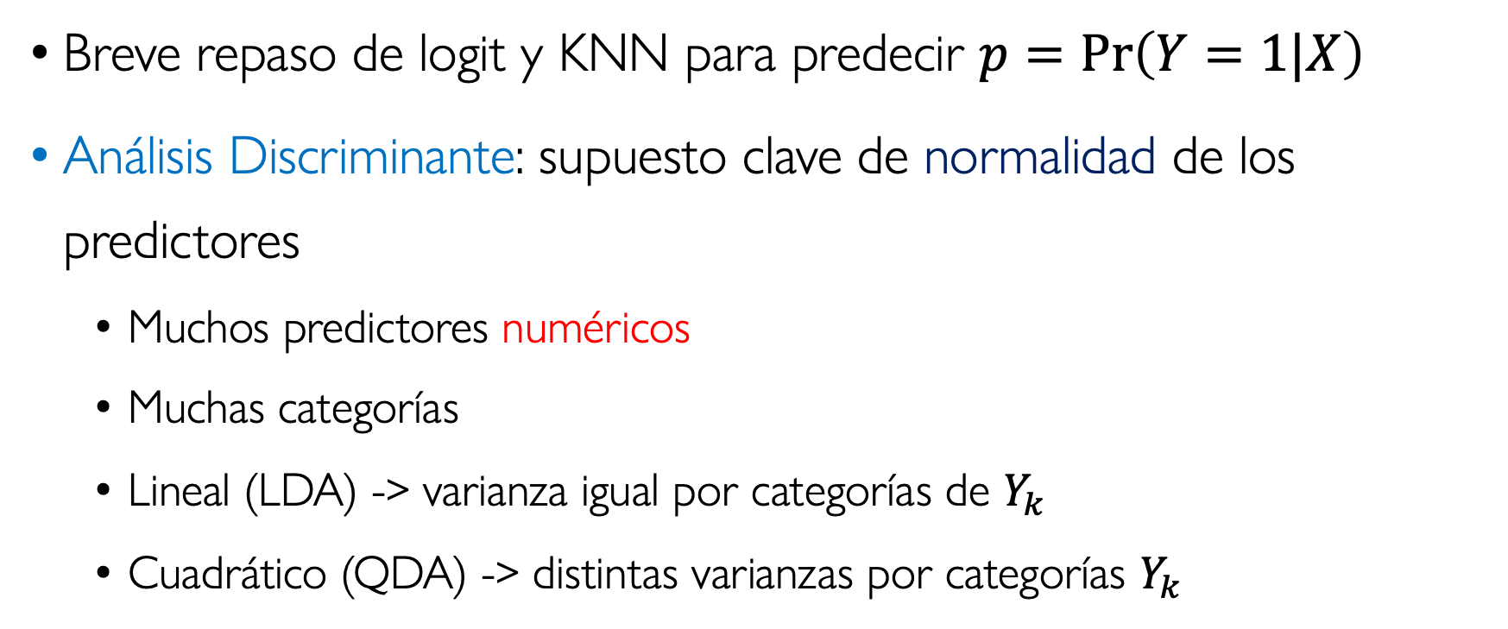
¿Qué aprendimos hoy?
Breve repaso de logit y KNN para predecir $p=\operatorname{Pr}\left(Y=1|X\right)$
Análisis Discriminante: supuesto clave de normalidad de los predictores
Muchos predictores numéricos
Muchas categorías
Lineal (LDA) -> varianza igual por categorías de $Y_{k}$
Cuadrático (QDA) -> distintas varianzas por categorías $Y_{k}$

Slide 42
¿Qué aprendimos hoy?
Introducimos Naive Bayes que relaja el supuesto de normalidad del análisis discriminante, pero hace un supuesto fuerte de independencia de los predictores
Comparamos los métodos de clasificación para 6 escenarios distintos:
Lección principal: Ningún método domina siempre. Depende del contexto.

Slide 43
¿Dudas, consultas?
Consultas: mromero@udesa.edu.ar

